Slide 1

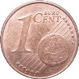

Les masses
CE2
plan de travail n°4
Objectif : évaluer des masses en g et kg
Niveau 1
Quelle masse est possible ? Entoure-la
Un stylo
1 g
5 g
500 g
Une pièce de 1 centime
2 g
250 g
2 kg
Une pile
5 g
25 g
500 g
Un bébé
500 g
1 kg
5 kg
MES 2
Objectif : effectuer des conversions
Niveau 2
Complète en utilisant le tableau
1 380 kg = ……… kg et ……… g ……………… g = ……………… kg
…………… g = 2 kg et 500 g ……………… g = 5 kg et 2 g
4 521 kg = ……… kg et ……… g 8 074 = ……… kg et ……… g
……………… g = 3 kg et 27 g ……………… g = 1 kg et 700 g

Slide 2
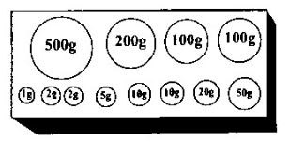
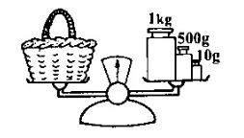
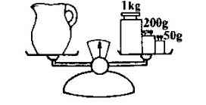
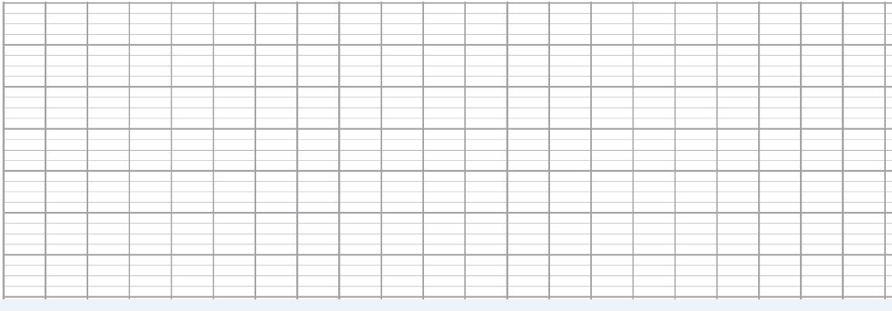
Les masses
CE2
plan de travail n°4
Objectif : effectuer des calculs avec les masses
Niveau 3
Quelle est la masse totale des poids de la boite ?
La masse totale est de
………. kg ………. g ou …………………… g
La masse du panier est de
………. kg ………. g
ou …………………… g
La masse de la carafe est de
………. kg ………. g
ou …………………… g
Objectif : résoudre un problème de masses
Niveau 4
Émilie invite six personnes à manger une raclette. Elle compte 180 g de fromage par personne.
1) Combien y aura-t-il de personnes à table ?
Il y aura ……………… personnes à table.
2) Aura-t-elle assez de fromage si elle achète 1 kg 200 g de raclette ?

